Slide 1
Calcul mental

Slide 2
Diapositive n°1
5 gâteaux aux pommes coutent 1000 Frs quel est le prix de 3 gâteaux ?

Slide 3

Diapositive n°2
Calcule (écrire le résultat en fraction)
$$1+\frac{1}{4}$$

Slide 4
A=3x - 2 + 8x - 5
Diapositive n°3
Calcule A si x = 0

Slide 5
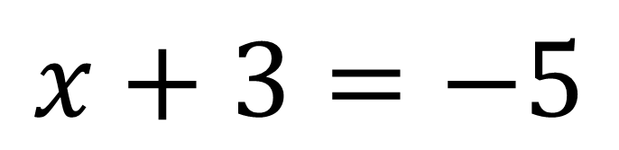
Diapositive n°4
Résoudre
$$x+3=−5$$

Slide 6
Diapositive n°5
12 photocopies couleurs coutent 400 Frs. Combien puis-je avoir de photocopies couleurs avec 600 Frs?

Slide 7
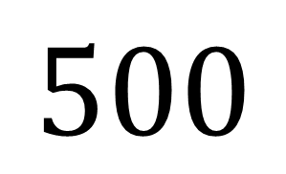
Diapositive n°6
Ecrire la notation scientifique de
$$500$$

Slide 8
0,0051
Diapositive n°7
Ecrire la notation scientifique de

Slide 9
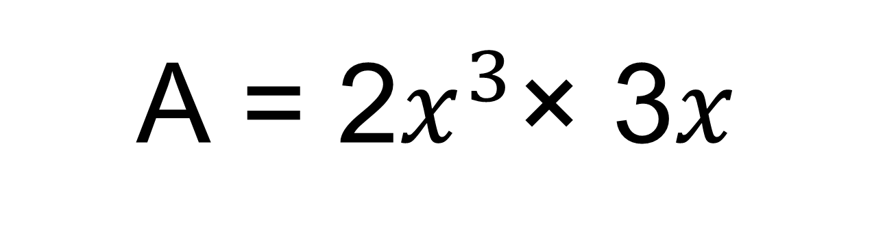
A = 2$x^{3}$× 3$x$
Diapositive n°8
Réduis

Slide 10
Diapositive n°9
Si x = -1 , calcule B
B = x²

Slide 11
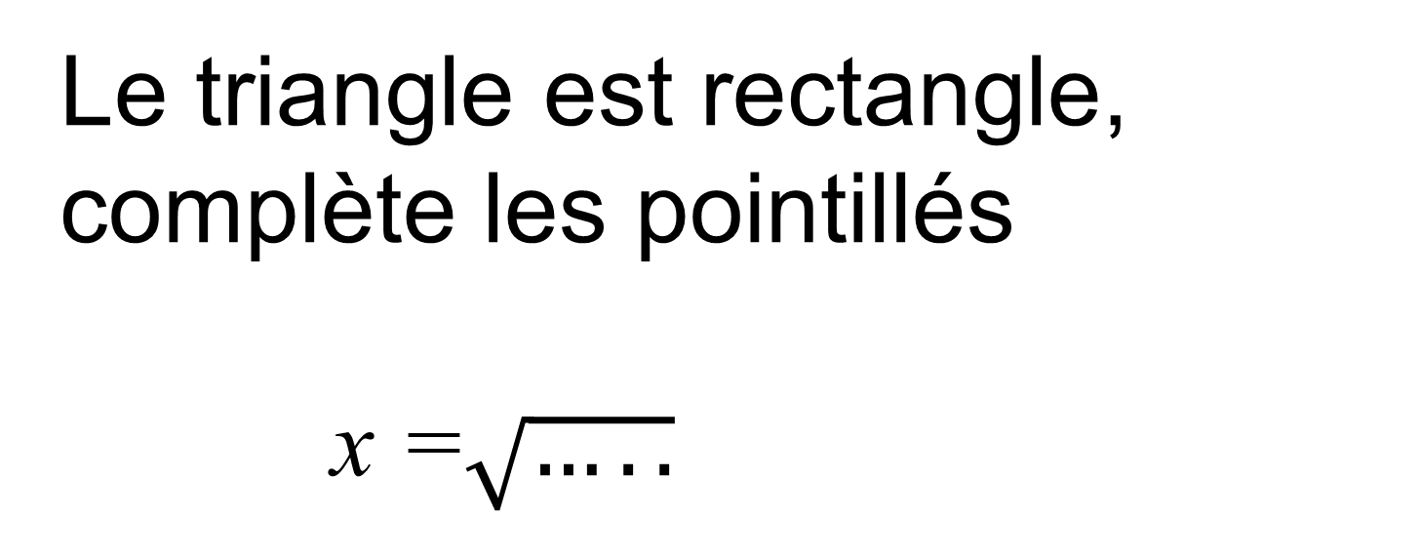
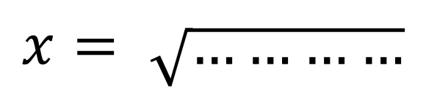

Diapositive n°10
8
$$x$$
$$x= \sqrt{…………}$$
6

Slide 12
FIN
Posez les stylos

